Slide 1
2026（令和８）年度
聖母の家学園の
進路支援
特別支援学校 聖母の家学園 四日市校
進路支援部

Slide 2
目 次
① 聖母の家学園の進路支援
② 進路に直接関わる学習活動
③ 保護者と共に拓く進路
④ あゆみ寮生の進路支援
⑤ その他 （進路を進める上で必要な情報）

Slide 3
① 聖母の家学園の
進路支援

Slide 4
● 小学部から専攻科４年生まで
～１６年間にわたる教育～
本校は県内唯一の私学の支援学校です。そのため職員の大きな異動がありません。最長（小学部1年生から高等部専攻科4年生まで）で１６年間、大きく変わらない環境で引き継ぐことができます。
また本校は小規模な学校なので、他学部からも児童生徒一人ひとりの様子にも目を向けることができます。それらの情報を共通認識としながら、学部ごとの成長を把握することができます。このような長い視点で成長、変化を捉え、社会へ移行していく支援、及び教育が可能です。
そして、何より馴染みのある友だちや仲間と共に成長していけることも、大きな魅力といえます。

Slide 5
早く社会へ出て安心したい・・・
それも、決して間違いではありません
しかし、学ぶことに
焦らずじっくりと時間をかけること、がきっと将来的に本当の安心を
手に入れられるはず
※本校が進路支援をする上で大切に
している考え方です

Slide 6
● 本科から専攻科へ 高等部７年間の進路支援
本科
専攻科
社会人
移行期
働く意識や経験を育てる取り組みが具体的に始まるのは高等部本科からです。公立校では思春期の心の揺れが大きい中実習をくり返し、18歳で社会へ移行させないといけないという厳しい現実があります。しかし、本校では専攻科があるおかげで思春期の心の揺れに対しじっくり対応でき、自分の良い部分もそうで無い部分も出しながら、学習や生活の課題に集中できます。まさに“学生時代にしかできないこと”にじっくりと時間をかけて取り組むことが出来るのです。

Slide 7
生きがいを感じること
そしてやりがいを感じること
長く続けられること
このような人間としての豊かさを
大事に育てたいと考えます

Slide 8
◆働くことだけでなく生活全般を見すえた支援
全国的には、一般企業への就労率を高めるべく、都道府県が競い合うように企業や高等学校などに働きかけているのが現状です。三重県でもその動きは強く見られている昨今です。作業学習、職場実習など、学校教育の中で働くためのスキルアップに多くの時間を費やしているのはそのためでもあります。こういった取り組みにより就労率が高くなることは確かに喜ばしいことです。
しかし、就労率は高くなっても、定着率はどうなのでしょうか？ せっかく就労できても続かずに辞めてしまい、その時に心に傷が残り、次のステップに踏み出せなくなるケースも多いようです。
すぐにあきらめず、踏ん張れる力は、どのようにして育つのでしょうか？

Slide 9
辛い時、しんどい時
〝技術”は助けてくれません。
技術（作業能力など）は、事業所等へ移行してから高めるのでも遅くはありません。
『自己肯定感』と『自尊心』こそが、
一番の心の支えになる！
★基本的自尊心 → 無条件の愛情 ・共感
★社会的自尊心 → 褒められる 認められる
※実際に事業所の方々が度々おっしゃることですが、まずは職場の環境ルールに合わせられることが非常に大切です。

Slide 10
★ 学生時代だからこそできること
■自己肯定感・自尊心を育てる取り組み
集団で取り組む『教科学習や行事』
①校外学習などの実体験を伴った多角的な取り組み
興味関心、意欲、経験、考える力、自己表現
②失敗体験の中で自分を見つめ直し、成功体験の中で
自信を付けていくこと！
③友だちや仲間との集団での取り組み→思い出作り
コミュニケーション力の向上
④働き続ける“生活”を支える力
『働く目的や余暇の充実（ストレスとの付き合い方』

Slide 11
● 卒業・修了後のアフターケア
～変わらない、よく知っている先生と末永く～
・卒業・修了生の状況把握
職場訪問・保護者との連絡・同窓会・
余暇活動支援事業（マイムマイム・マリアバンド）などでの把握
・個別移行支援計画に沿っての支援
就労先・福祉課・支援センター・計画相談員などとの連携により、今後の課題を整理
・『教育生活支援センターふれあい』との連携
何年経っても変わらない、在学時代を知っている職員が末永く社会生活を支援します。公立学校は基本３年間

Slide 12
② 進路に直接関わる
学習活動
※小・中学部の校外学習や総合的な学習の時間
高等部本科の労働や余暇活動、おしゃれ講座
専攻科１、２年生の経済、総合、テーブルマナー講習
専攻科３、４年生のスキルアップやワークトレーニング
など
各学部毎の進路に関わる取り組みは、この後の学部懇談
で説明があると思います。

Slide 13
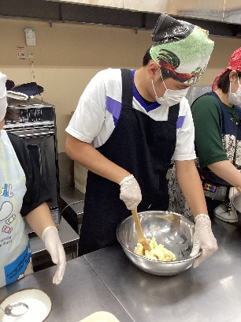
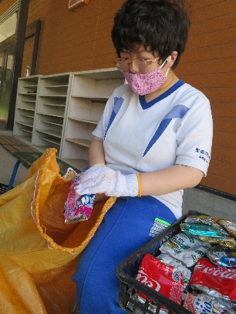
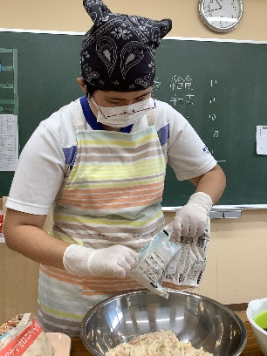
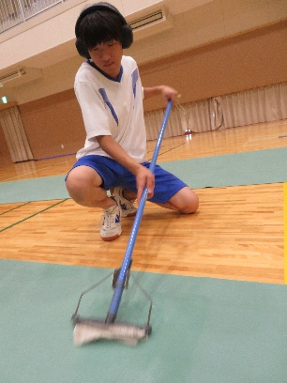
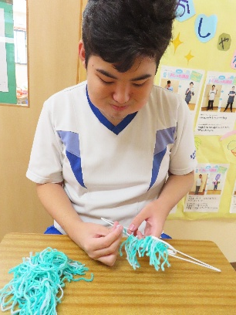
校内実習（5月25～29日、9月29日～10月2日 ２期実施）
校内実習は、高等部本科の取り組みです。「働く活動」を位置づけるため、職場実習と並行して実施しています。
同じ仲間と見通しを持ちやすい活動を継続して行います。
作業内容は、本人の希望を基に決めていきます。また、働く生活スタイルを家族と共に考える機会としても大切に考えています。
①リサイクル ： アルミ缶回収と缶つぶしをして、業者に販売する。
②軽作業 ： 封筒に書類を入れる作業や清掃作業などを行う。
③給食 ： 昼食用のおかず等を作り、各作業グループに納める。
④クッキー ： クッキーの予約販売を行う。
⑤手工芸 ：手先を使った作業に取り組み、モップ作りなどを行う。

Slide 14
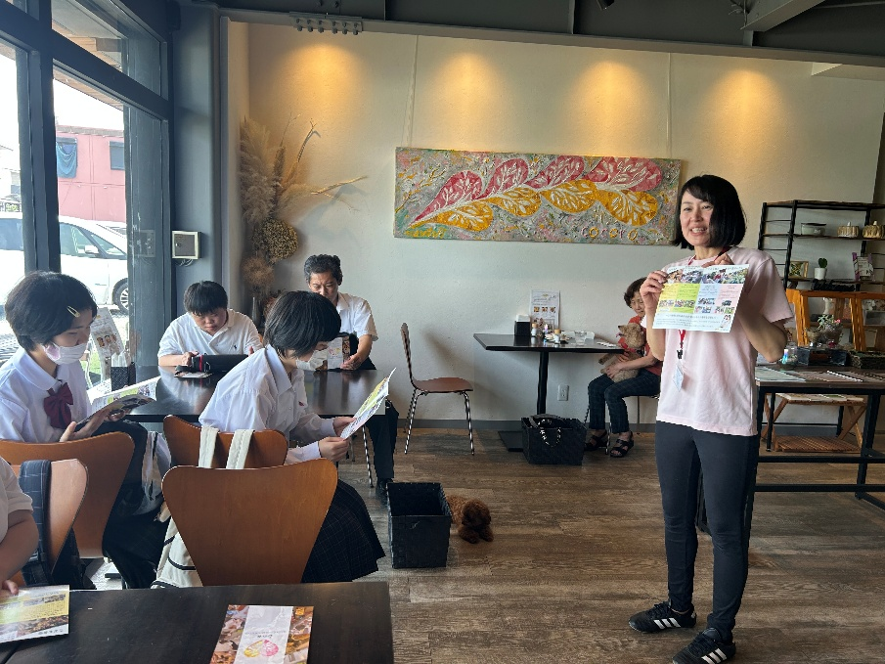
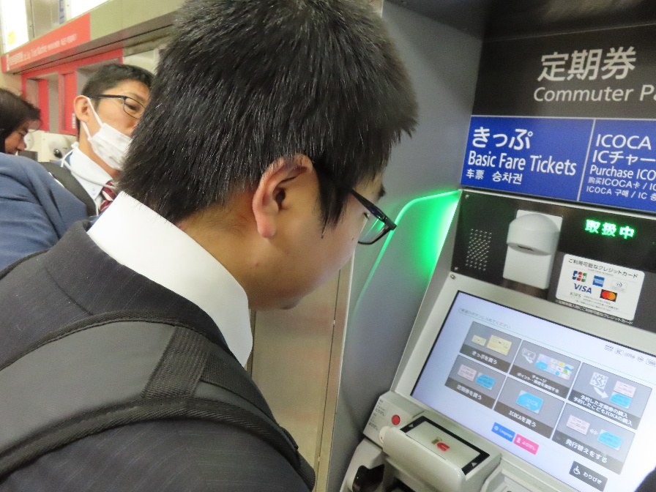
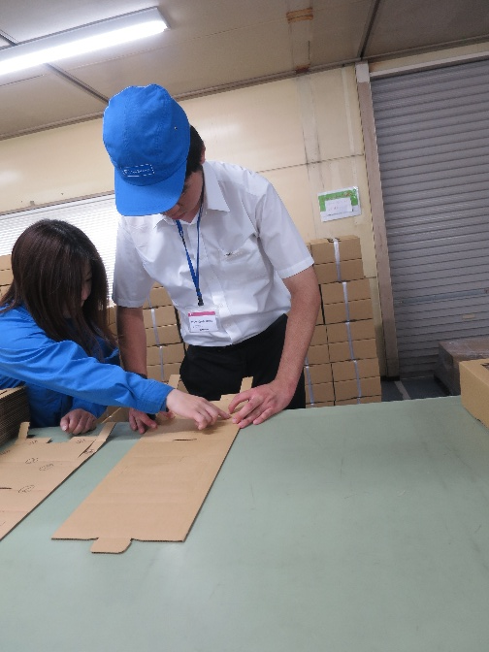
進路学習会（年2回実施）
高等部卒業後の進路を見据えた学習活動で、本科と専攻科（1・2年生）で実施します。福祉施設・卒業生の進路先の見学・履歴書作成や面接体験・公共交通機関や公共施設の利用・行政の担当者を交えての学習会・身だしなみ・ビジネスマナーなどに取り組んでいます。

Slide 15
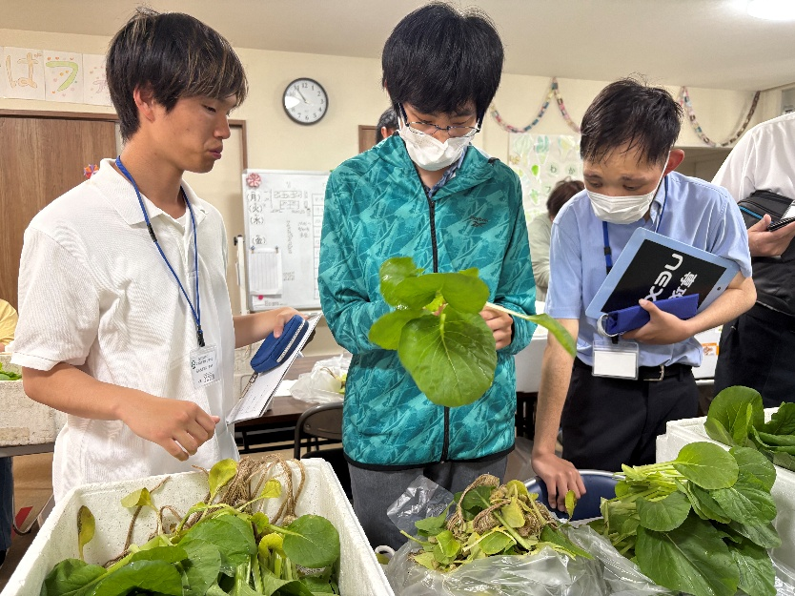
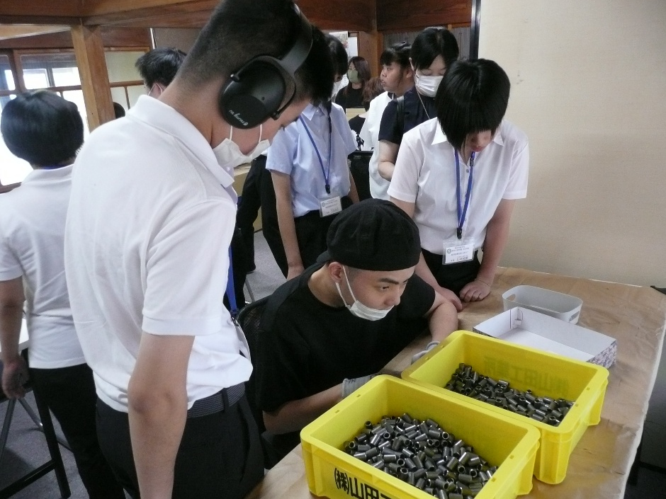
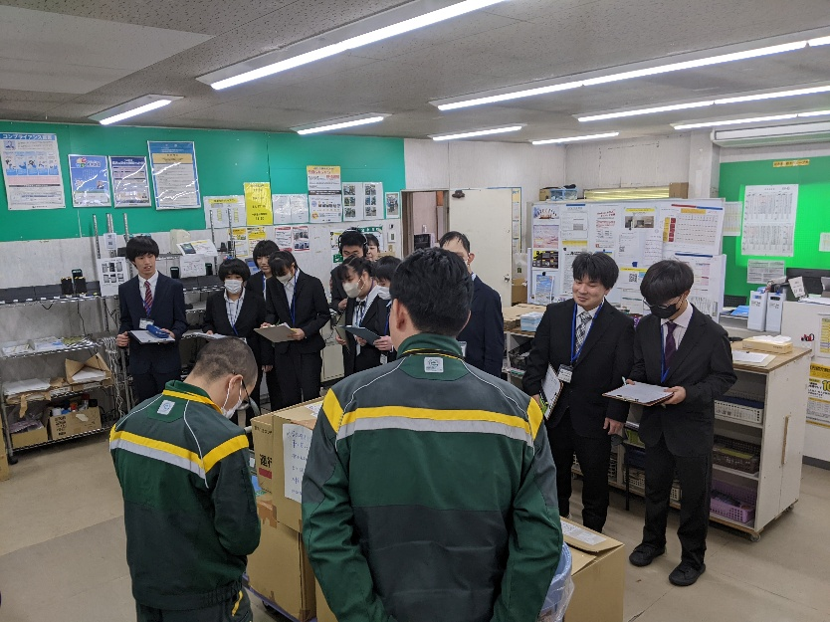
進路のひろば
（専攻科3・4年生）
高等部専攻科1・2年生まで取り組んでいた進路学習会の流れを汲んだ学習活動です。
『事業所見学』 を行ないます。事前・事後学習として、ワークシートを活用し、３，４年生全員で共有しています。今年度も可能な限り、実体験を大切にしたいと考えています。到達度別で取り組むところと、全員で取り組むところを設定していきます。

Slide 16
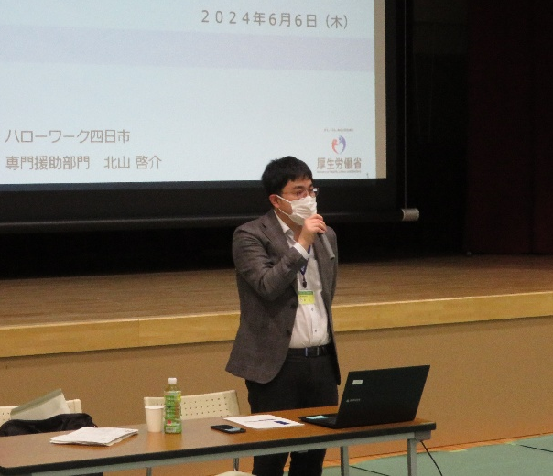
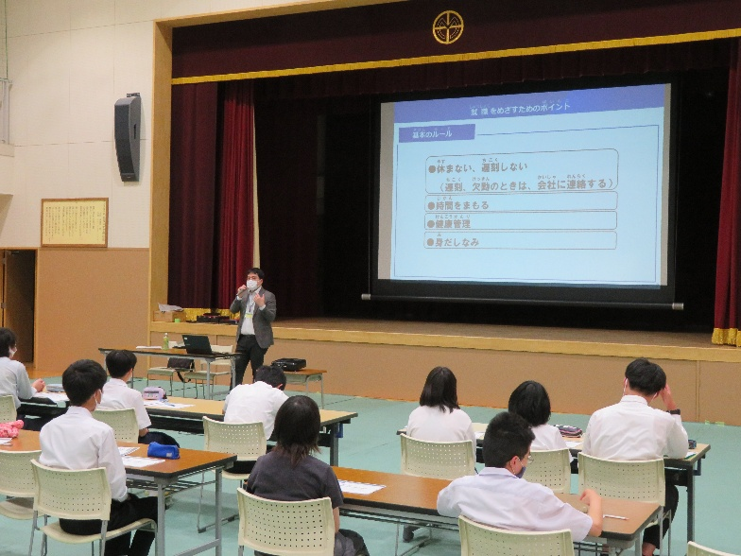
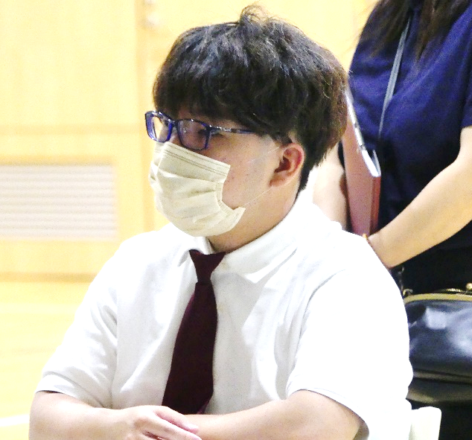
就労ガイダンス ６月３日（水）に実施予定
生活や仕事、余暇について、学生時代に身に付けておきたいスキルなどを、ハローワークの専門支援員などから話を聞いたり、実践したりして進路についての意識を育てていきます。
内容 | 対象
ハローワークの指導官による、就労ガイダンス | ・一般就労とA型事業所を希望する高等部本科 専攻科１，２年生の人 ・専攻科３、４年生で就労支援コースの人

Slide 17
進路懇談会
現在の生活から、将来の卒業・修了後の生活に向けて、本人・保護者・学校・福祉課・支援センター・その他関係機関との話し合いの場を持つことで、生活・仕事・余暇・地域活動など生活全般に関しての希望や現段階での課題、今後の進め方などの情報を共有し、協力体制を整えます。
より良い進路選択、よりスムーズな社会移行の実現をめざす為の大切な懇談会となります。
実施対象者 | 実施日
今年度で卒業・修了し、社会へ移行する生徒 （ケースによっては時期が異なる場合があります） | ５月１3～１5日
その他で、職場実習等、進路活動が始まった生徒 | ８月19～２1日
県外出身生徒・あゆみ寮生の実施時期は、この限りではありません。

Slide 18
今年で６年目！！
キャリアパスポート
※文科省からの提案でスタートしました。日常生活の積み重ねが進路につながるという趣旨のもと、進路指導主事協議会の中で提案されたもので2020年度より始まりました。県内統一での書式はなく、各校でオリジナルに作成して取り組んでいます。

Slide 19
キャリアパスポートって？
今年1年間で頑張りたい目標を
キャリア目標として決めます。
（○○したい、○○出来るようになりたいなど）
学期末に本人と担任で振り返りを行なっています。本校では、小中学部と高等部以上で書式が異なります。
高等部以上では、その目標の自分に近づくために頑張って取り組むことを具体的に考えて書き込みます。
毎日『意識』し、『続ける』ことが大切です。

Slide 20
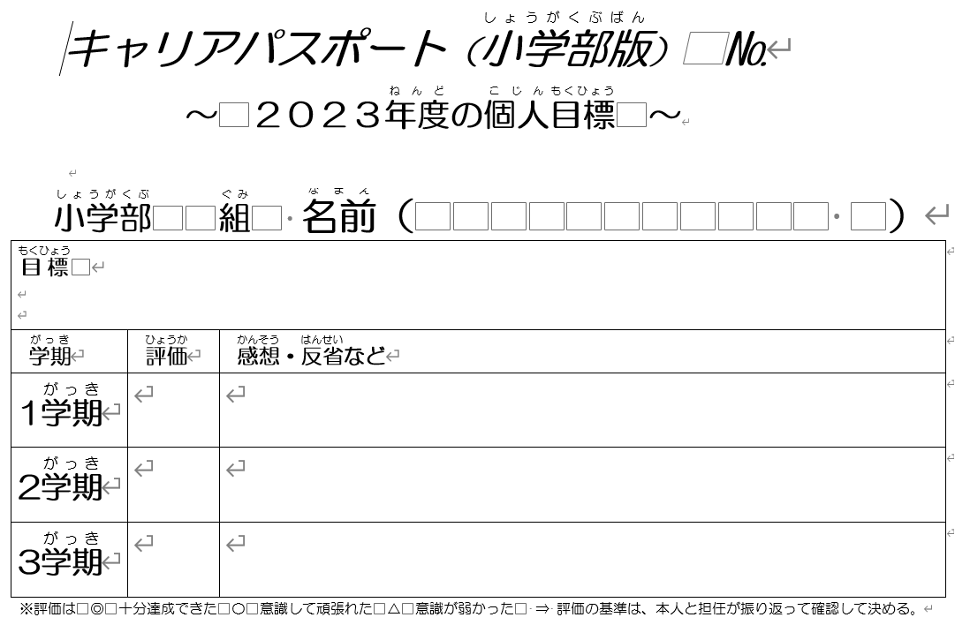


Slide 21
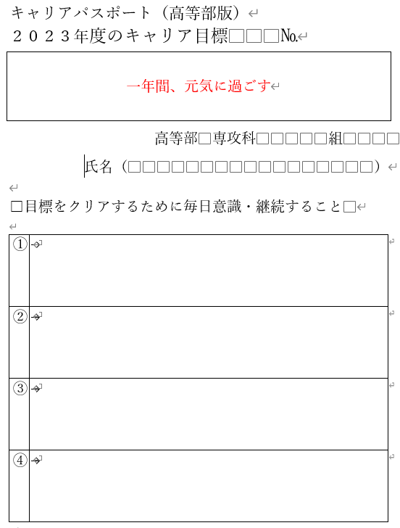
なりたい自分
頑張りたいこと
目標達成のために
具体的に取り組むこと

Slide 22
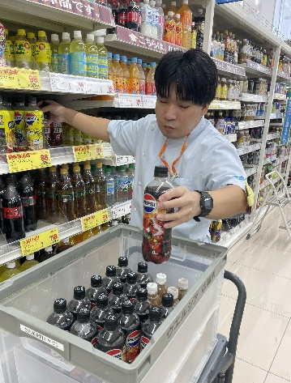
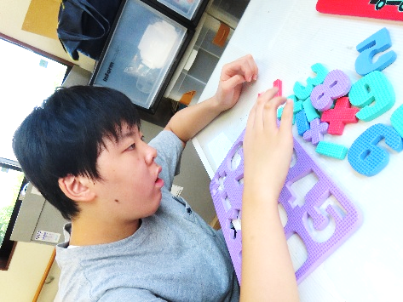
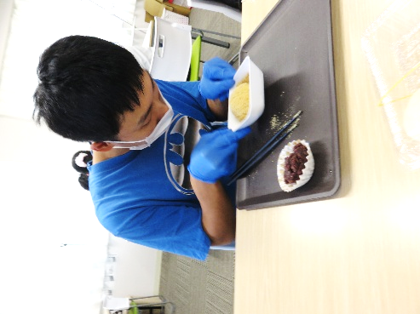
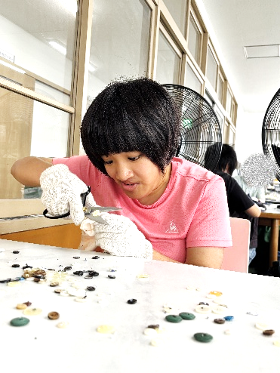
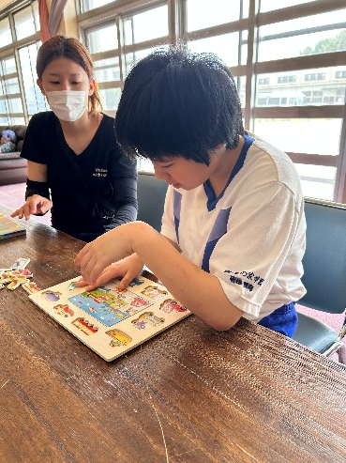
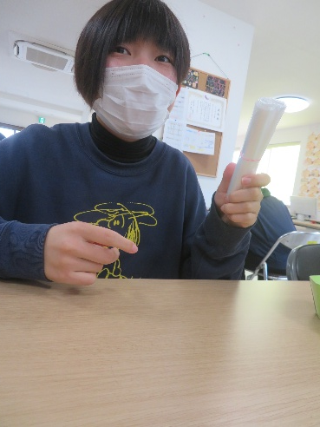
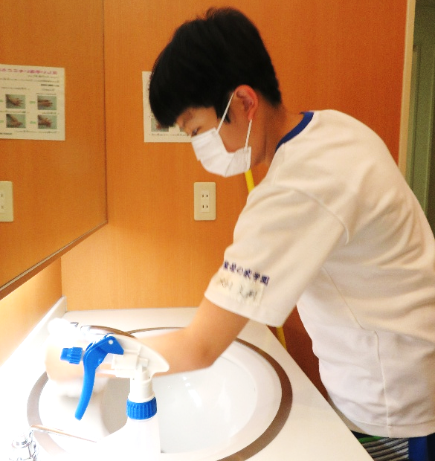
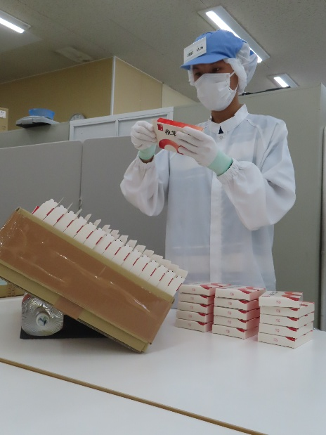
職場実習（体験実習）
事業所や会社など、学校を離れた場所で「働くスタイル」を体験し学ぶことを大切なねらいとしています。
身だしなみやあいさつ、職場でのコミュニケーションも重要なポイントですし、期間中の家族の支援や生活の組み立てなども考え、働く生活のイメージを育てていきます。
職場実習は基本的に本科３年生から始まります。
まず、自分の地域の事業所や会社などで、気になる事業所などに、“体験”として実習利用をします。

Slide 23
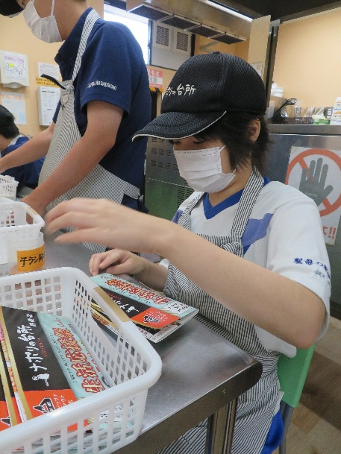
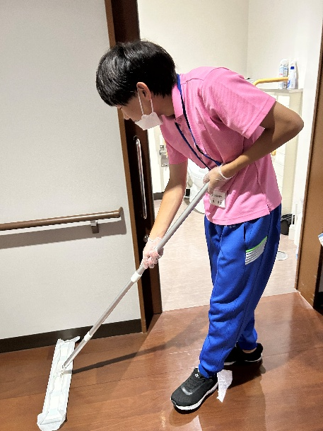
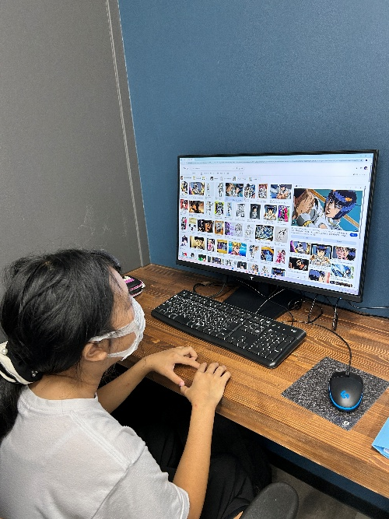
職場実習（就労前の実習）
６月、７・８月(夏休み)、１０月に２週間ずつ実習期間を設定しています。その中で基本的には１回に5日間で、個々のケースやニーズに合わせて、
１日～１０日間など調整して進めていきます。
学校としての実習の回数は,年間2回までですが、社会へ移行する年度は、就労が決まるまで随時実施します。
就労に向けての実習は、大きく一般就労と福祉サービス利用とに分かれます。
体験ではなく、卒業・修了後に就労やサービス利用をするという意識を、本人も保護者もしっかりとイメージしながら、挨拶や、見学、作業、反省会などに臨みましょう。

Slide 24
③ 保護者とともに
拓く進路

Slide 25
コミュニケーションと生活習慣
社会へ出ると気になることが、コミュニケーション力と基本的な生活の力です。仕事に関わる力以上に個人の判断の基準にされることが多いのが実情です。
あいさつ、返事、手洗い、食事、排泄、睡眠など、
少しずつでも繰り返し習慣を作っていきたいです。
これらの成長は学校生活だけでなく、家庭との連携協力が必要です！
日々の生活の積み重ねが進路につながります。
そして、自分から関わることが苦手な人も、みんなと同じ空間で落ち着いて過ごせたり、人からのサポートを受け入れられるような心を育てていきたいです。

Slide 26
授業参観・懇談会への参加
毎日の子どもの様子は、連絡帳や学部たよりでお知らせしていますが、やはり“生”で見るのが一番です。子ども自身は保護者の方が来て恥ずかしがっても、実は嬉しくて励みになっています。
加えて、保護者同士での会話の機会ともなり、経験や知識、考え方などを得る機会にもなります。
保護者同士のつながりや”助け合い”を育む場としても大切なのです！

Slide 27
支援センター『ふれあい』主催の
学習会への参加
年間５回程度の様々な学習会を企画し、保護者の皆さんへ参加を呼びかけております。
事業所見学やグループホーム見学、福祉制度に関する学習会、社会へ出て働いている先輩の実体験談を聞いたり、余暇に関わるような文化活動も時々取り入れて実施しております。興味はあっても一人ではなかなか見学など行けない…という方も、この機会にぜひ参加して、みんなで色々な情報や知識を広げていきましょう。

Slide 28
福祉サービスの利用と地域活動への参加
家庭や学校での生活が安定してきたら、少しずつ活動できる場と、一緒に過ごせる人や理解してもらっている人をひろげていくことがとても大切です。
今は、家庭での過ごしに困らず必要がないというケースも、将来的には必ず多くの人や事業所の支援を受けることになります。家族が元気なうちに始めましょう！
コーディネーター
本人
家族
福祉課
就労・生活支援 センター
本人の夢
希望
福祉サービス
医療
児童相談所
地域サークル
学校

Slide 29
人からの話では、実際の雰囲気はなかなか伝わらないので、自ら気になる事業所や施設へ見学などに行き、自分で見て、聞いて、感じて、進路を選択する時の判断材料にしていきましょう。
このような動きを早くから進めていき、関係を作っていくことが大切になります。
そして気に入った所が見つかったら、イベントなどに顔を出して、関係を築いていきましょう！

Slide 30
ステップアップ通学
将来の社会生活や職場選択の幅をひろげる力として“公共交通機関利用に慣れる”という目的で取り組むのが『ステップアップ通学』です。曜日を決めて、基本的に聖母の家前のバス停から、近鉄四日市駅のホームまで先生の支援を付けて、利用の練習を重ねながら力を付けていきます。
※Ａ型や移行支援事業所、一般就労は送迎はほぼありません。
もちろん何かを得ようとする時は、心配事や問題が起こるのはつきものです。そのリスクと向き合いながらも、将来をイメージし、今のうちからじっくり進めていきたいです。学生時代に、自分のできることや意識をひろげていくことはとても大切なことです。 ※興味のある方は生徒指導部まで（参加条件あり）

Slide 31
趣味（好きなこと）とは、
〝自分の時間を楽しむ”
〝ストレス発散” だけでなく
人と人をつなぐツールである

Slide 32
余暇の過ごし方・趣味の広がり
就労移行支援事業所では、余暇の時間を週間プログラムの中に組み込んでいるところも少なくありません。余暇の過ごし方が大切だと考えられているからです。
社会生活の中では、働くことと同じくらい余暇の充実は大切です。仕事の疲れや悩みを少しでも発散させてくれる、楽しい時間を過ごせるように、小さい頃から楽しみを見つけていきましょう。
働き続ける原動力やコミュニケーションに役立ちます！
その余暇に関するきっかけや広がりは、学校の取り組みだけでは限界があります。家庭生活の中で培っていく部分が多いです。
※“一人でも楽しめること”が実は重要になります。

Slide 33
④ あゆみ寮生の
進路支援

Slide 34
進路支援にタイムリミットが…
多くのケースが他の生活の場や地域へ移行していく必要があるので、生活の場と働く場を同時進行で探さないといけません。その生活の場を決めるのは基本的にあゆみ寮担当者の役割として進めています。
必要に応じ開催される『ケース会議』など、関係機関が集まって方向性を決めていく会議は、このような難しい課題に対して効果的な話し合いの場になっています。
しかし、１８歳になる前（延長で２０歳）にあゆみ寮（児童入所施設）を出ないといけないので、次の生活の場へ移行できるチャンスがあれば、年度途中でも次の生活の場へ移行する場合があります。

Slide 35
⑤ その他
進路を進める上で
必要な情報（手引き）

Slide 36
主な進路先となる福祉施設・一般企業
◎ 生活介護
◎ 自立訓練
◎ 就労移行支援
◎ 就労継続支援（Ｂ型）
◎ 就労継続支援（Ａ型）
◎ 一般企業 ※ 別紙参照

Slide 37
就労継続支援Ｂ型事業所利用について
内容や対象者
別紙「主な進路先となる福祉サービスや一般企業」を参照
原則、直接就Ｂ事業所のサービスを利用できないのです…。
B型事業所を利用するためには、就労選択支援事業所でアセスメントを受ける必要があります（R7.10~）。日数については各市町にご確認ください。地域の就労選択支援事業所で体験をおこなうことで、アセスメントを行い、就労に向けての今の力を客観的に評価していただく機会です。その評価を基に、関係者で会議を行います。
※就労選択支援事業については、説明会を実施予定です。
アセスメント期間等については都道府県や地域に行って違いがあるので、進路懇談会などで確認して進めていきましょう。

Slide 38
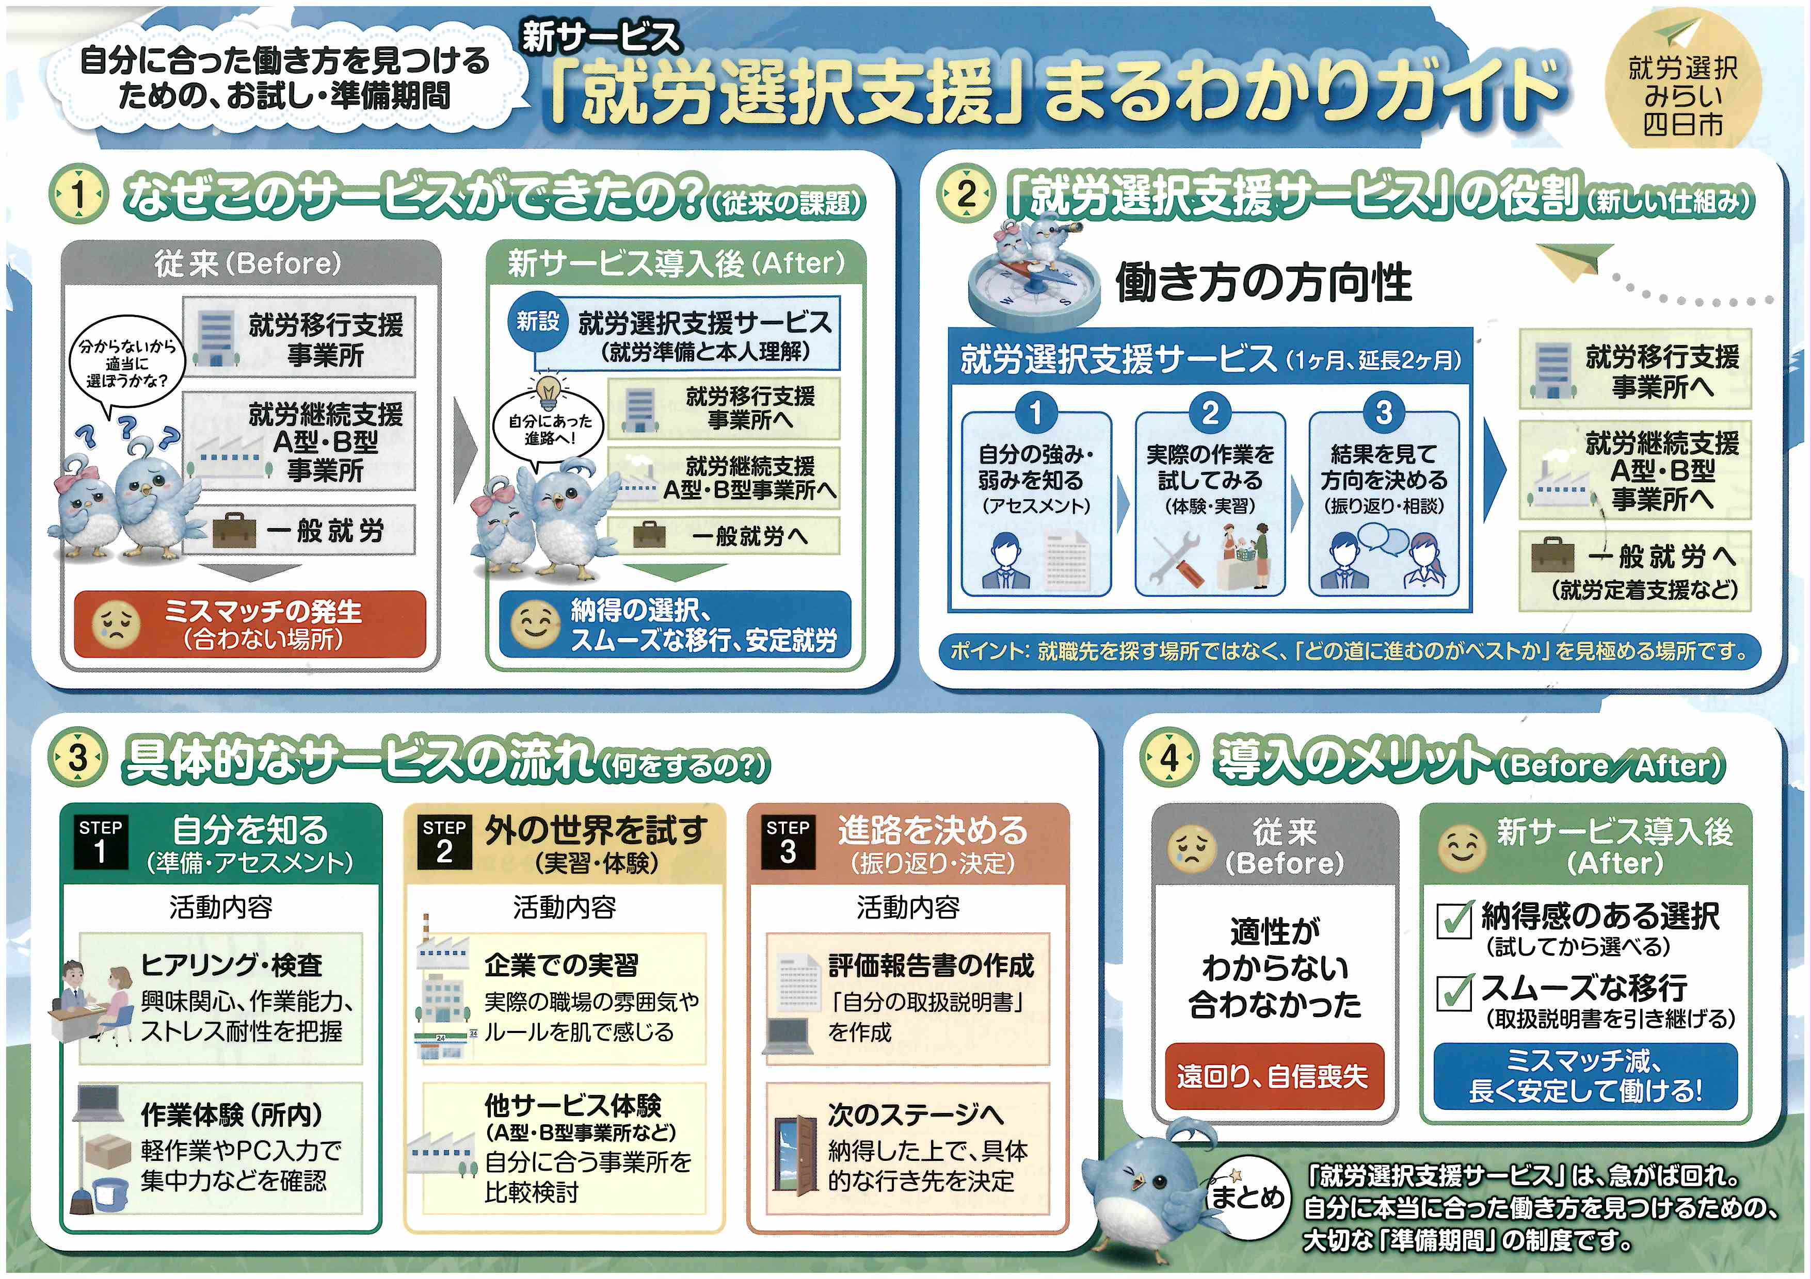

Slide 39
障がい基礎年金について
２０歳になる月に障害基礎年金を受給する手続きを行ないます。特に重要なのは医師の診断書です。現行制度では年金診断書は医師しか書けませんが、精神科医だからと言って、必ずしも知的障害について理解があるとは限りません。ですから医師の選択が大変重要になります。そしてこの点が最も援助者の頭を悩ますところです。
支給額はその年によって変わりますが、月額は
１級が ８8，260円で、２級が 70，6０８円です。
（令和8年4月支払い分～）
※年金1級を支給されたケースでは、あの面倒な『就労継続支援B型サービス利用に向けたアセスメント』が必要がなくなります。社会へ出る前の専攻科在学中に、年金支給決定できるということになります。

Slide 40
支援区分について
障がい者総合支援法に伴うサービスを利用する際は、障がい区分の認定が必要です。障がい区分の認定とは、どれくらいサービスが必要か、などを判断するための審査です。
①申請する
申請の窓口は各市町の福祉課です。申請は本人、ご家族で可能です。
②支援区分の認定
申請すると、訪問調査や公平な審査・判定が行われ、介護や支援が必要な度合が決まります。８０項目の調査項目について、原則として本人の同席のもとに一つひとつ質問を受けます。調査項目は歩行の状況、コミュニケーション、食事や排泄の介助の度合いなど、生活の場面でどれくらいの介護が必要かを調べるものです。
認定調査の結果をコンピューターで自動判定（１次判定） 結果を入力すると自動的に区分が出ます。 市町村の認定審査会（２次判定） 自動判定結果をもとに自動的には出ない認定調査結果や医師の意見書を加えて、審査会で申請内容もふまえて判定結果を検討します。
③支給決定
無該当と１～６の7ランクから支援区分が決定します。
区分に応じて利用できるサービスや障がい者総合支援法で認められる月々の利用限度額などが違います。

Slide 41
特定相談支援事業所の選定 と 計画相談 について
障害福祉サービスを利用する際にはサービス等利用計画の作成が必要です。
社会へ出て、福祉就労するケースにおいては、サービス等利用計画を作成していないと、事業所から内定をいただいていても利用できないということになります。
本計画がどこも混雑しすぎて大変という事で、措置的に『セルフプラン』と呼ばれる、自身で支援計画を作成する方法もありますが、そろそろセルフプランではダメ…という事になってきそうです。計画相談がついていない方は、早めにご相談ください。
事業所一覧は、三重県のホームページ内の障がい福祉課の福祉施策総合情報をクリックし進むと、最新の指定事業所一覧から見ることができます。

